Slide 1
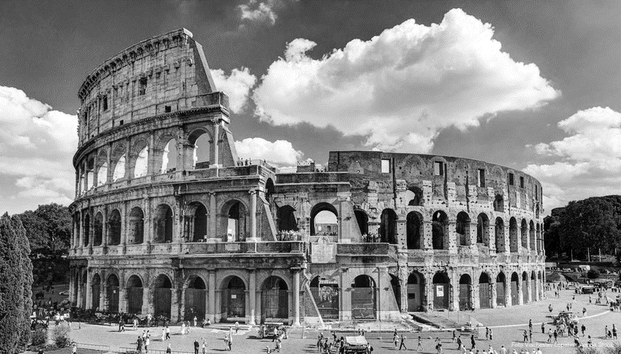
Auswirkungen der römischen Alltagskultur, Religion und Geschichte auf heute
Studies
Subject for

Slide 2
INHALT
1
Essen, Bildung, Kalender, Sprache,
Architektur, Stadtbild
Alltagskultur
2
Asterix und Obelix, Rom, Sehenswürdigkeiten
Geschichte
3
Religion

Slide 3
01
ALLTAGS- KULTUR

Slide 4
ESSEN
Was haben sich die Römer To-Go geholt?
ANTWORT
Panierter Fisch, Erbsen, Hamburger.

Slide 5
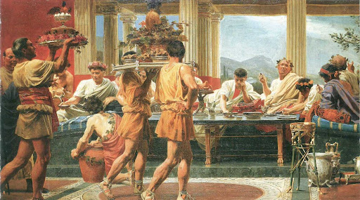
Die Römer entwickelten eine großflächig verbreitete und einheitliche Mahlzeitenkultur (in zeitlicher und inhaltlicher Hinsicht).
Geplant waren die Mahlzeiten folgendermaßen …

Slide 6
1
Frühstück
2
Mittagessen
3
Abendessen
Lentaculum
Prandium
Cena
Brotartige Fladen mit etwas Salz (auch mit Eier, Käse, Honig)
Milch
Obst
Kräuterkäse
Kalte Speisen
Käse, Feigen Oliven, Nüsse
Gemüse, Eier, Pilze
oder aufgewärmte Speisen vom Cena
Gebratenes, Gekochtes
Getreidebrei mit Eiern, Käse, Honig
Gemüse
Pökelfleisch, Schinken, Schweinskopf, Fisch
Je reicher die Person, desto mehr Speisen gab es zu den Mahlzeiten.

Slide 7
BEDEUTUNG VON WEIN
„In vino veritas“
Wein hätte heute nicht annähernd den Stellenwert ohne Rom.
Jede Tageszeit, jedes Alter, jede Schicht
(Im Wein liegt die Wahrheit)
Wein war neben Wasser das wichtigste Getränk.

Slide 8
BILDUNG
Waren Schulen in Rom damals kostenpflichtig?
ANTWORT
Ja.

Slide 9
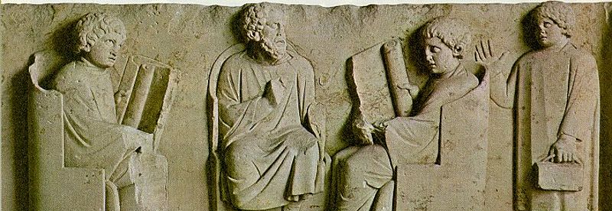
BILDUNG
Nur die Kinder wohlhabender Eltern gingen zur Schule und das schon ab 7 Jahren.
Das Schulsystem bestand aus ….
1
Grundschule
2
Weiterführende
Schule
Lesen, Schreiben, Grundrechenaufgaben
Mädchen gingen nur zur Grundschule, bis 12 Jahre
(Hochschule, ab 16 Jahre bis 20 Jahre)
u.a. Rhetorik, Rechtswissenschaft, Literatur, Astronomie, Philosophie, Musik, Sport, Geometrie
Wer keine weiterführende Schule besuchen konnte oder wollte, erhielt eine 1-jährige politische Bildung.

Slide 10
KALENDER
Wie viele Monate gab es nach dem Julianischen Kalender?
ANTWORT
12 Monate.

Slide 11
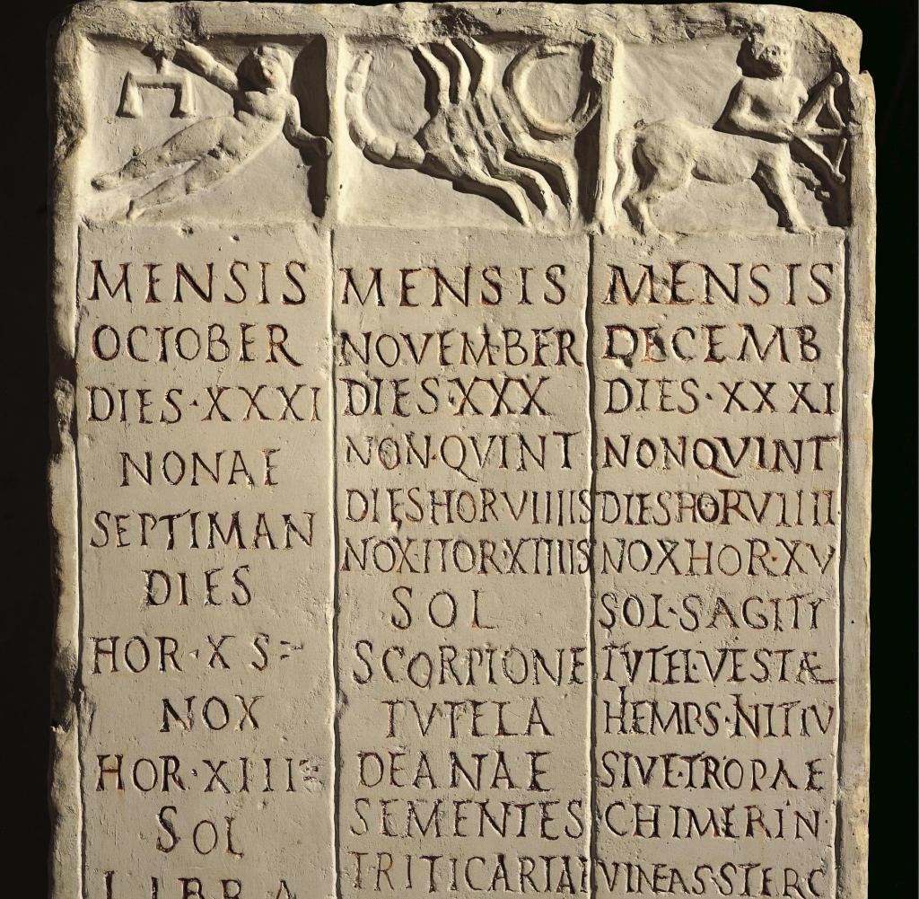
Der Julianischer Kalender
Vorläufer des heutigen
Kalenders
Jahresanfang am 01.03
12 Monate
365,25 Tage

Slide 12
SPRACHE
Welche lateinischen Wörter sind euch bereits aus der Schule bekannt?
ANTWORT
Beispiele: „Mensa“, „Numerus Clausus“

Slide 13
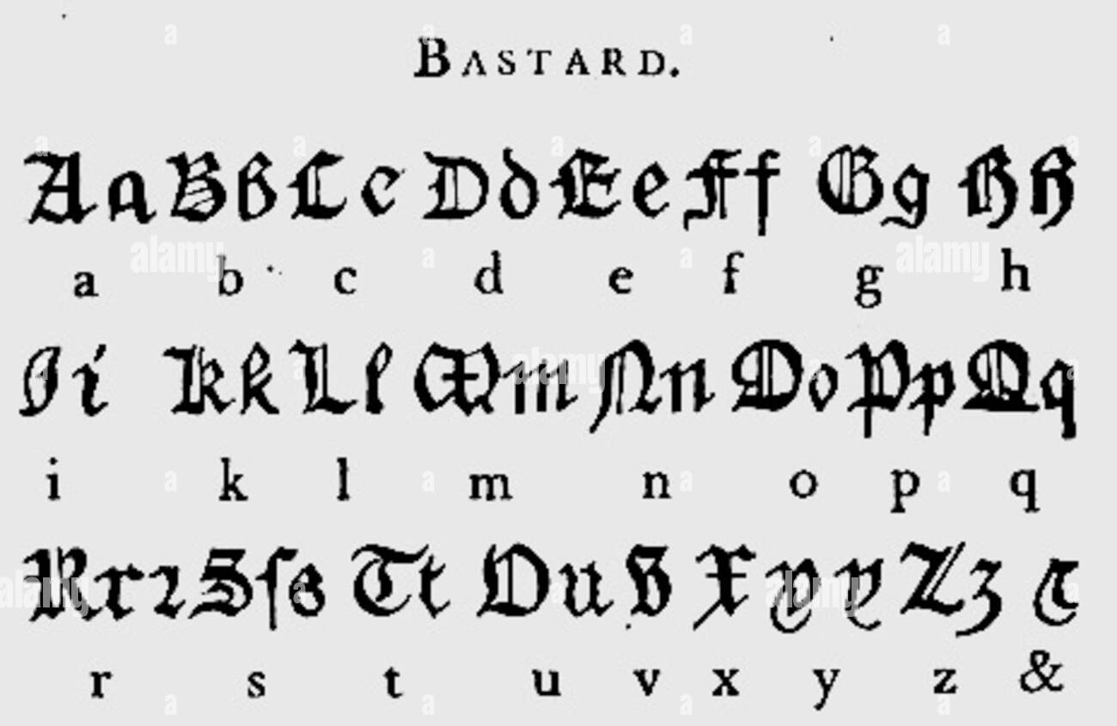
SPRACHE
Latein als offizielle und erste international gesprochene europäische Sprache
lateinisches Alphabet mit 23 Buchstaben
j, u und w fehlen

Slide 14
ARCHITEKTUR
Welche Gebäude orientieren sich heute noch an der römischen Architektur?
ANTWORT
Supreme Court, Buckingham Palace, Arc de Triomphe

Slide 15
ARCHITEKTUR
Die Architektur der Moderne ist so schillernd und vielfältig, dass man vergisst wo die Wurzeln der heutigen Baukunst wirklich liegen.
… Viele davon liegen im antiken Rom.
Grundzüge
Symmetrie, Säulen, Gussmauerwerke

Slide 16
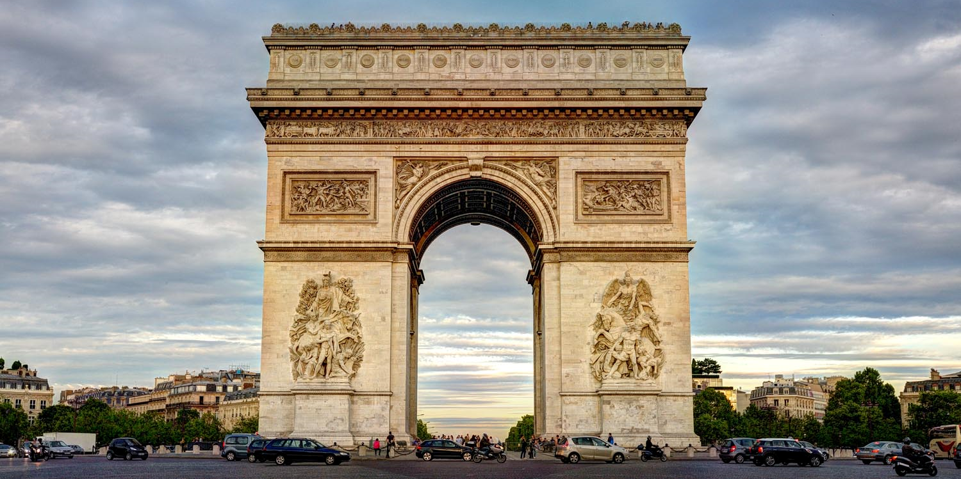
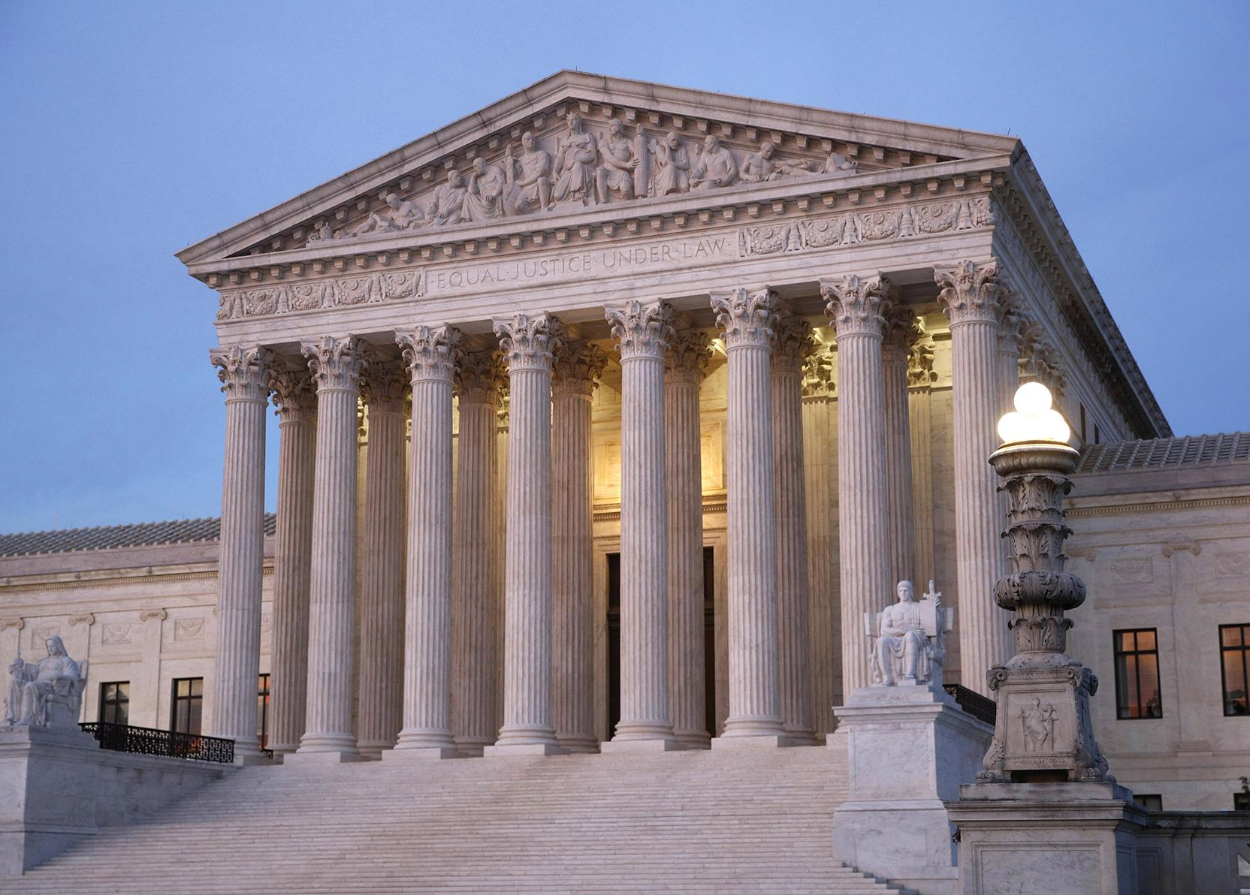
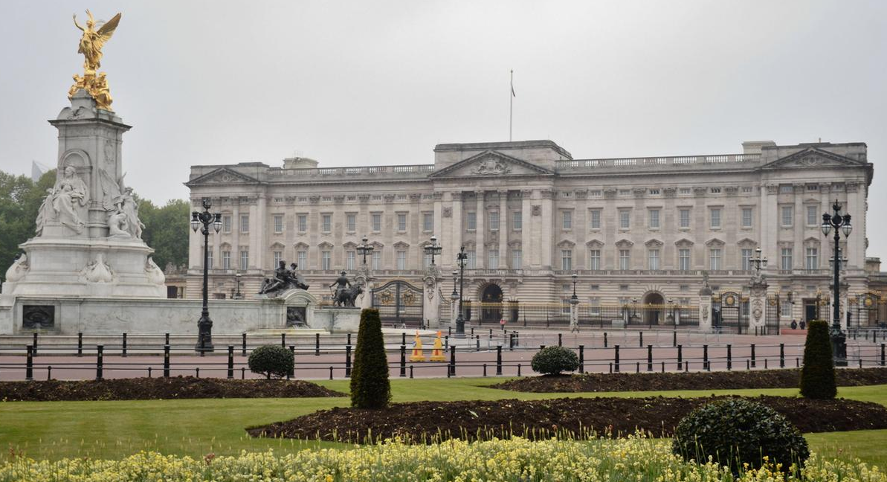
Bauwerke nach römischem Vorbild
Arc de Triomphe
Supreme Court
Buckingham Palace

Slide 17
STADTBILD
Über die Straßen Roms gibt es einen bekannten Spruch, wie lautet er?
ANTWORT
Alle Wege führen nach Rom.

Slide 18
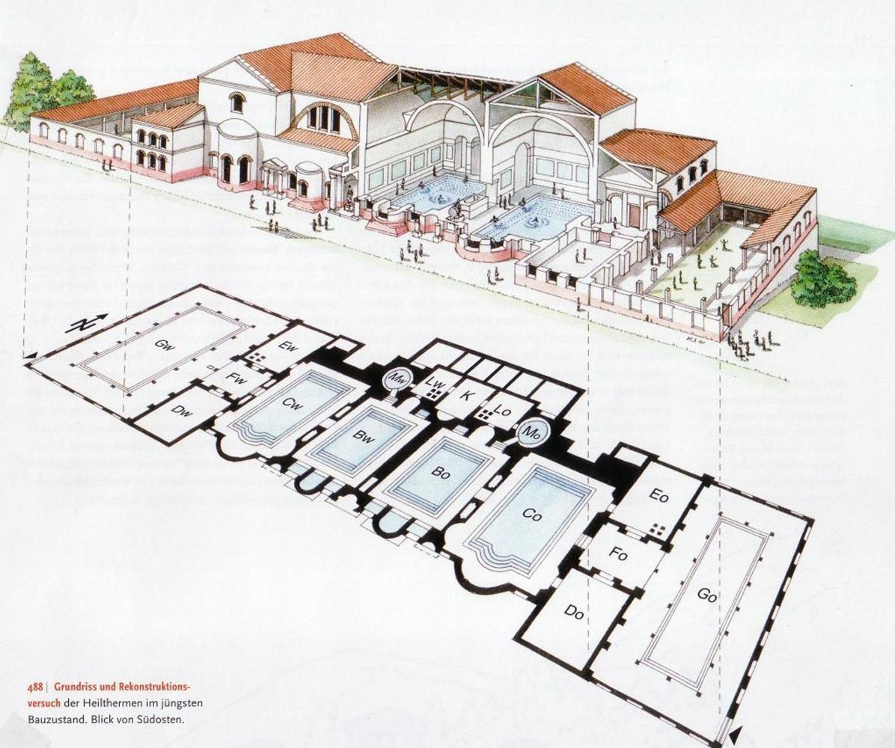
STADTBILD
Thermen
Römische Thermen sind antike Badeanlagen, die zur Erholung, Unterhaltung und Bildung dienten.
Eine noch sehr gut erhaltene Thermenanlage kann bspw. in Trier betrachtet werden.

Slide 19
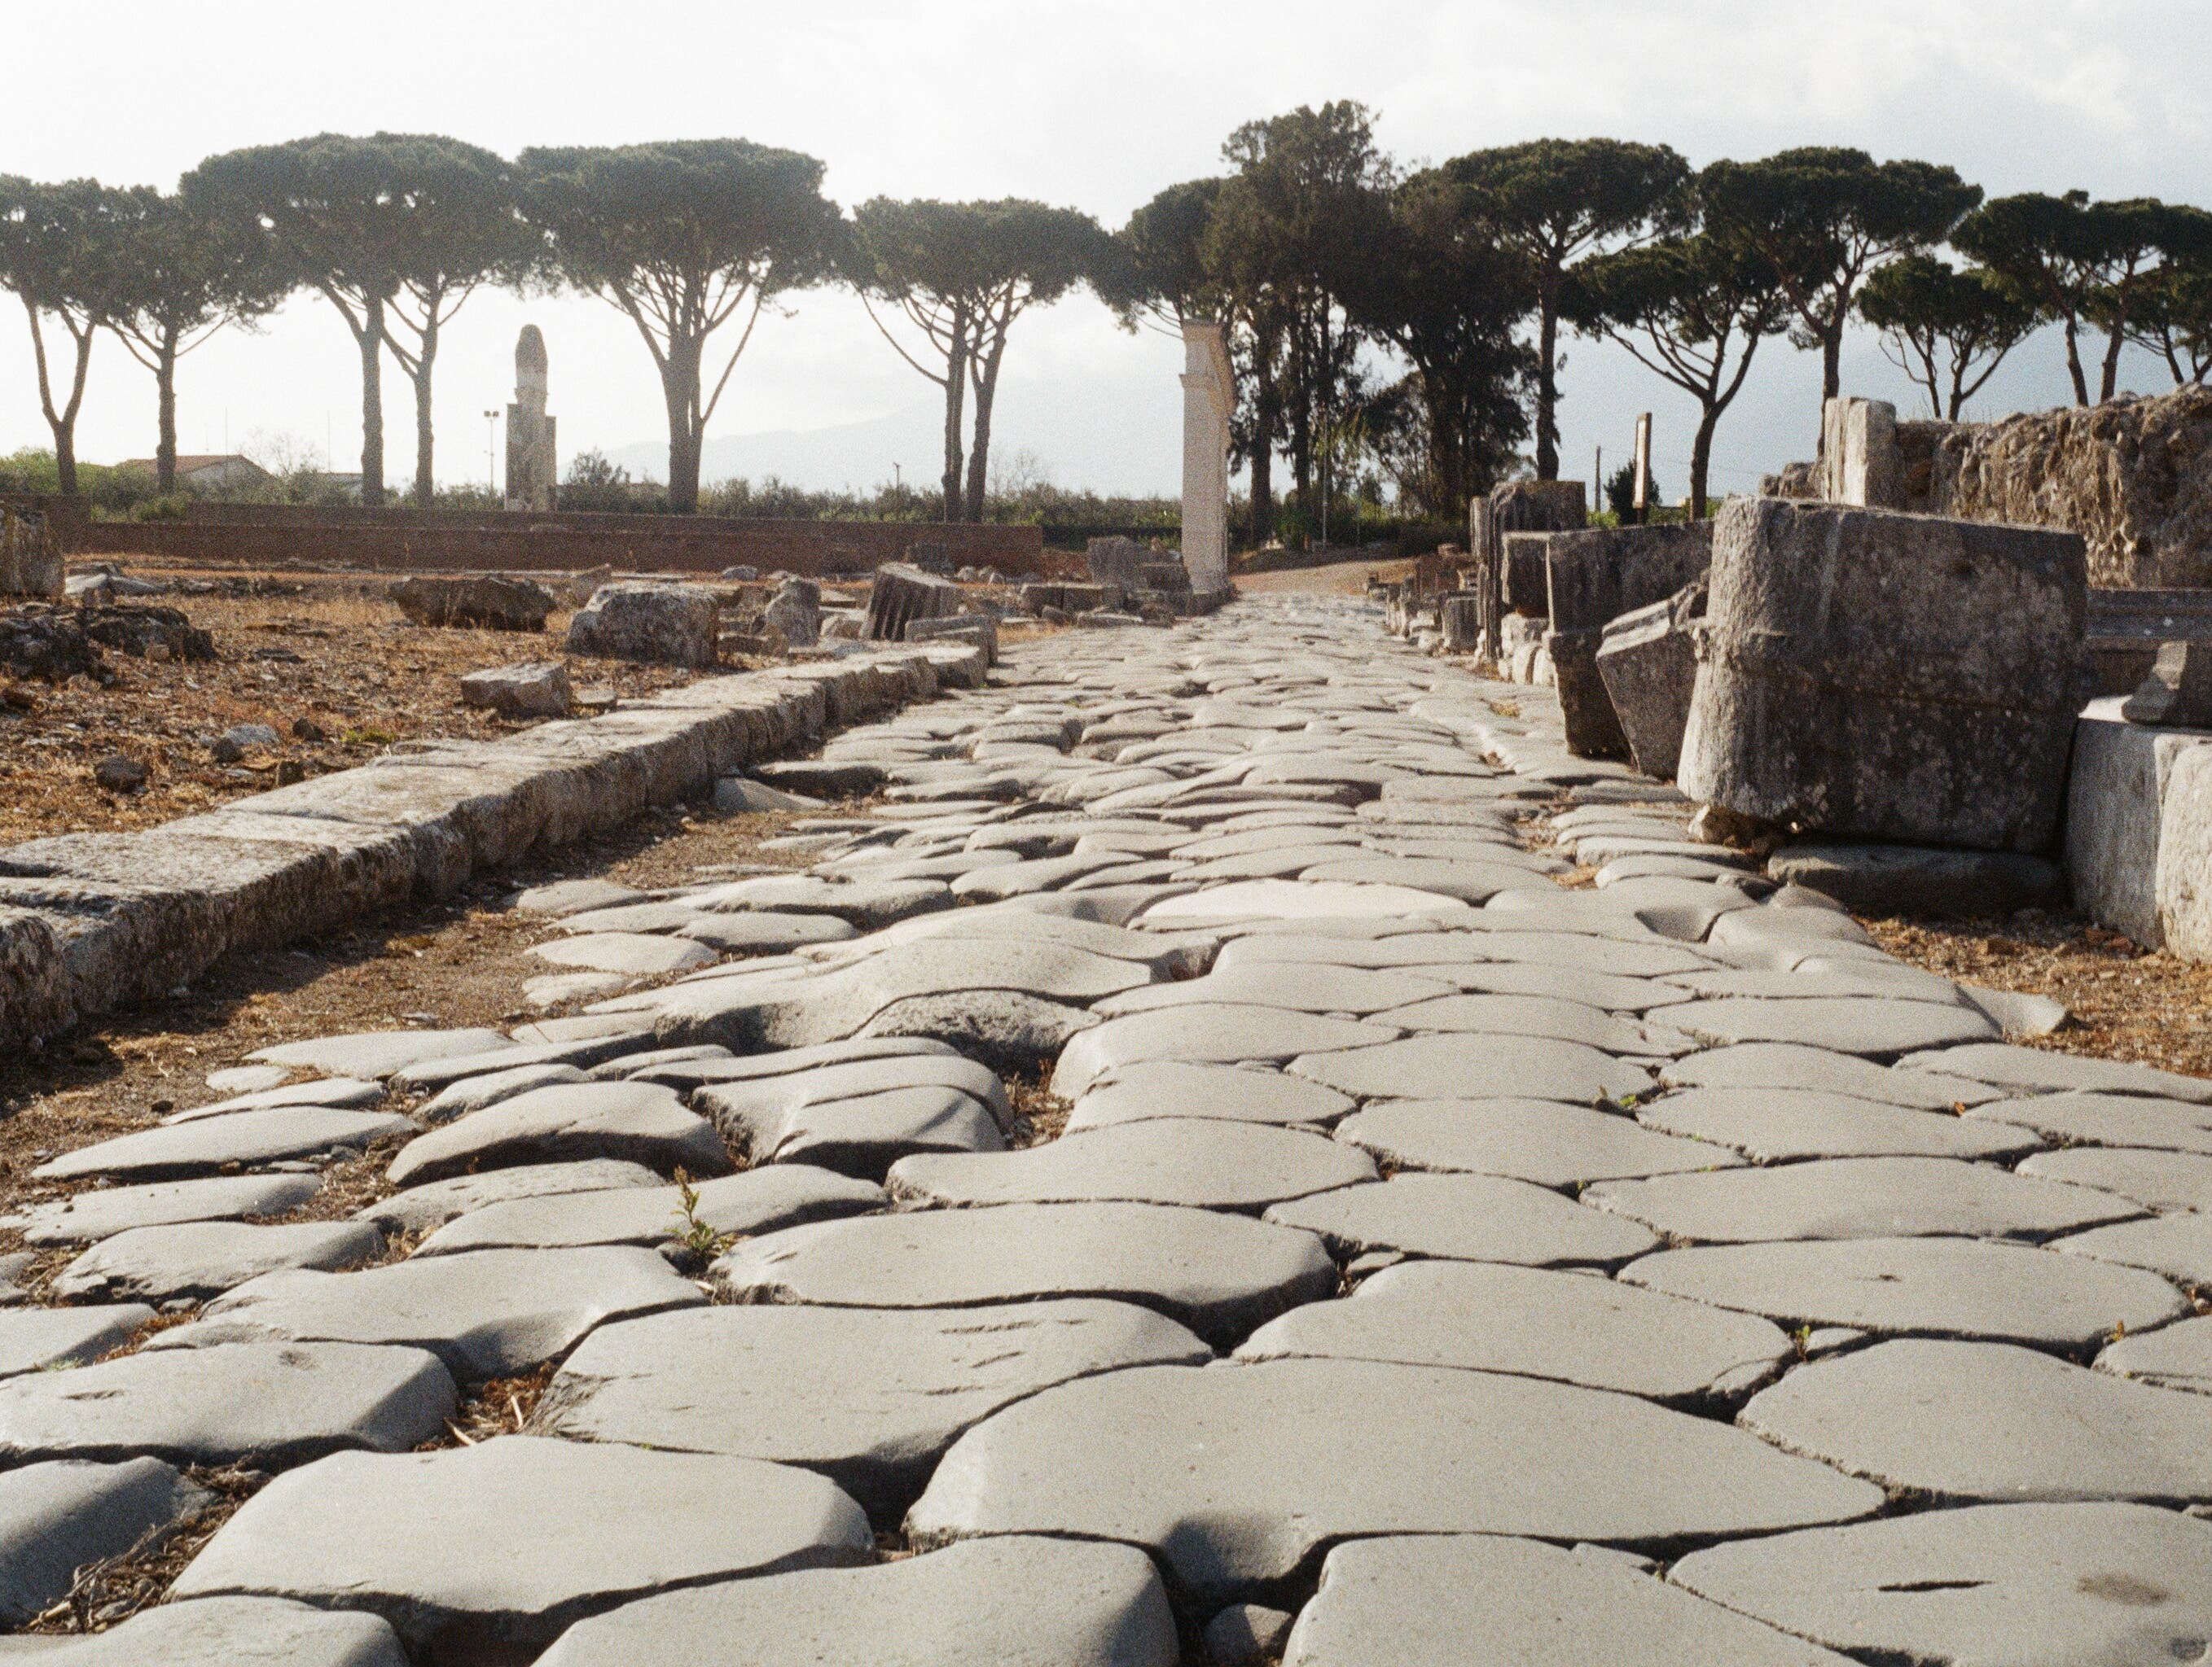
Straßen
Die Römer bauten Straßen durch ihr ganzes Reich.
Die berühmteste römische Straße ist die Via Appia. Sie führt von Rom nach Brindisi.
“Alle Wege führen nach Rom” verdeutlicht, wie gut das Straßennetz rund um Rom war.

Slide 20
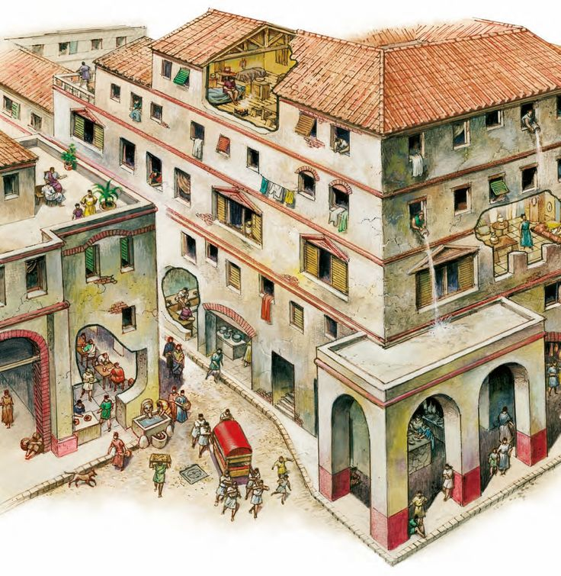
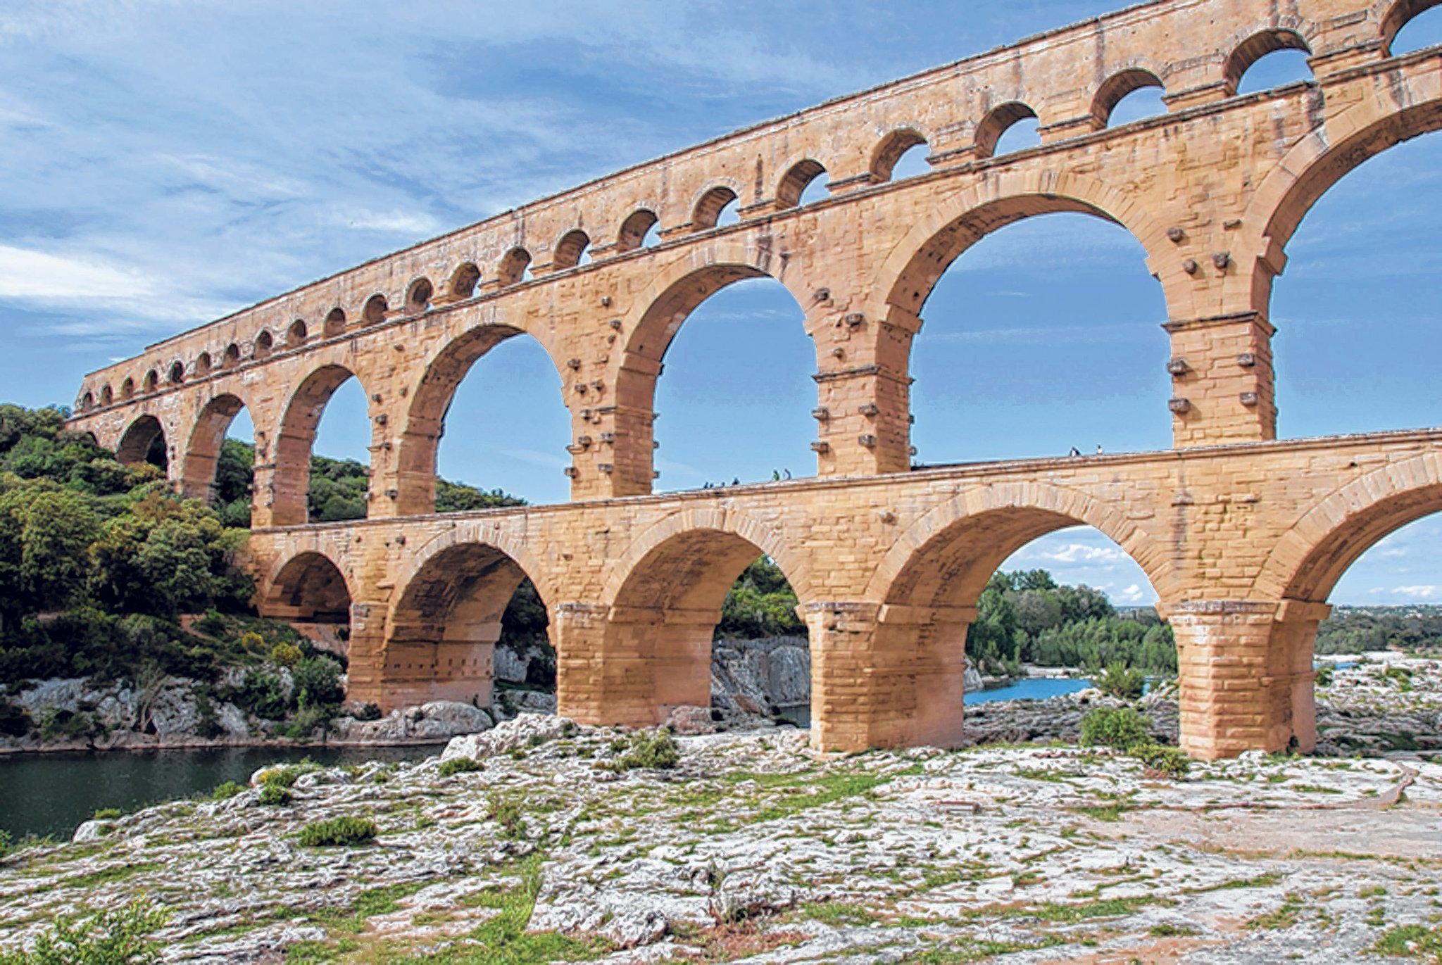
Erste Mietshäuser und Aquädukte

Slide 21
02
GESCHICHTE

Slide 22
GESCHICHTE
Aus welchem Comic stammt dieser Ausschnitt?
„Wir befinden uns im Jahre 50 v. Chr. Ganz Gallien ist von den Römern besetzt… Ganz Gallien? Nein! Ein von unbeugsamen Galliern bevölkertes Dorf hört nicht auf dem Eindringling Widerstand zu Leisten.“
ANTWORT
Asterix und Obelix.

Slide 23
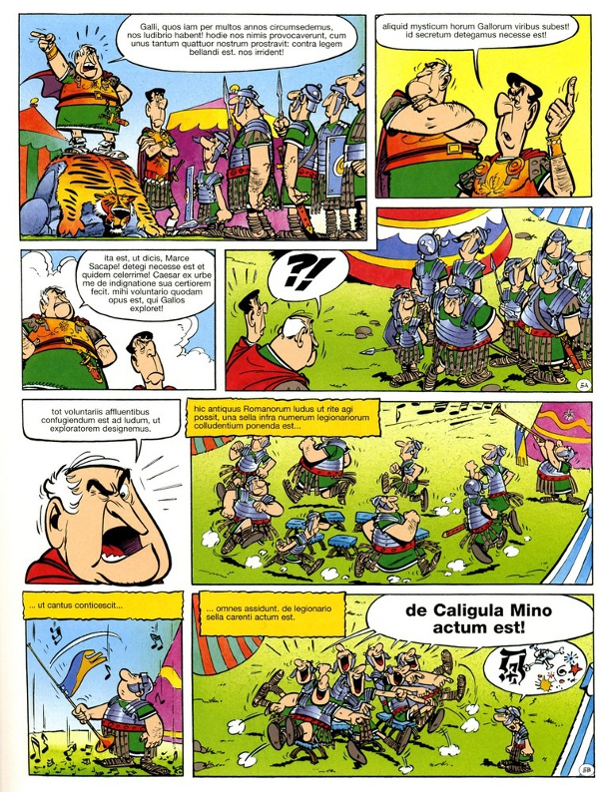
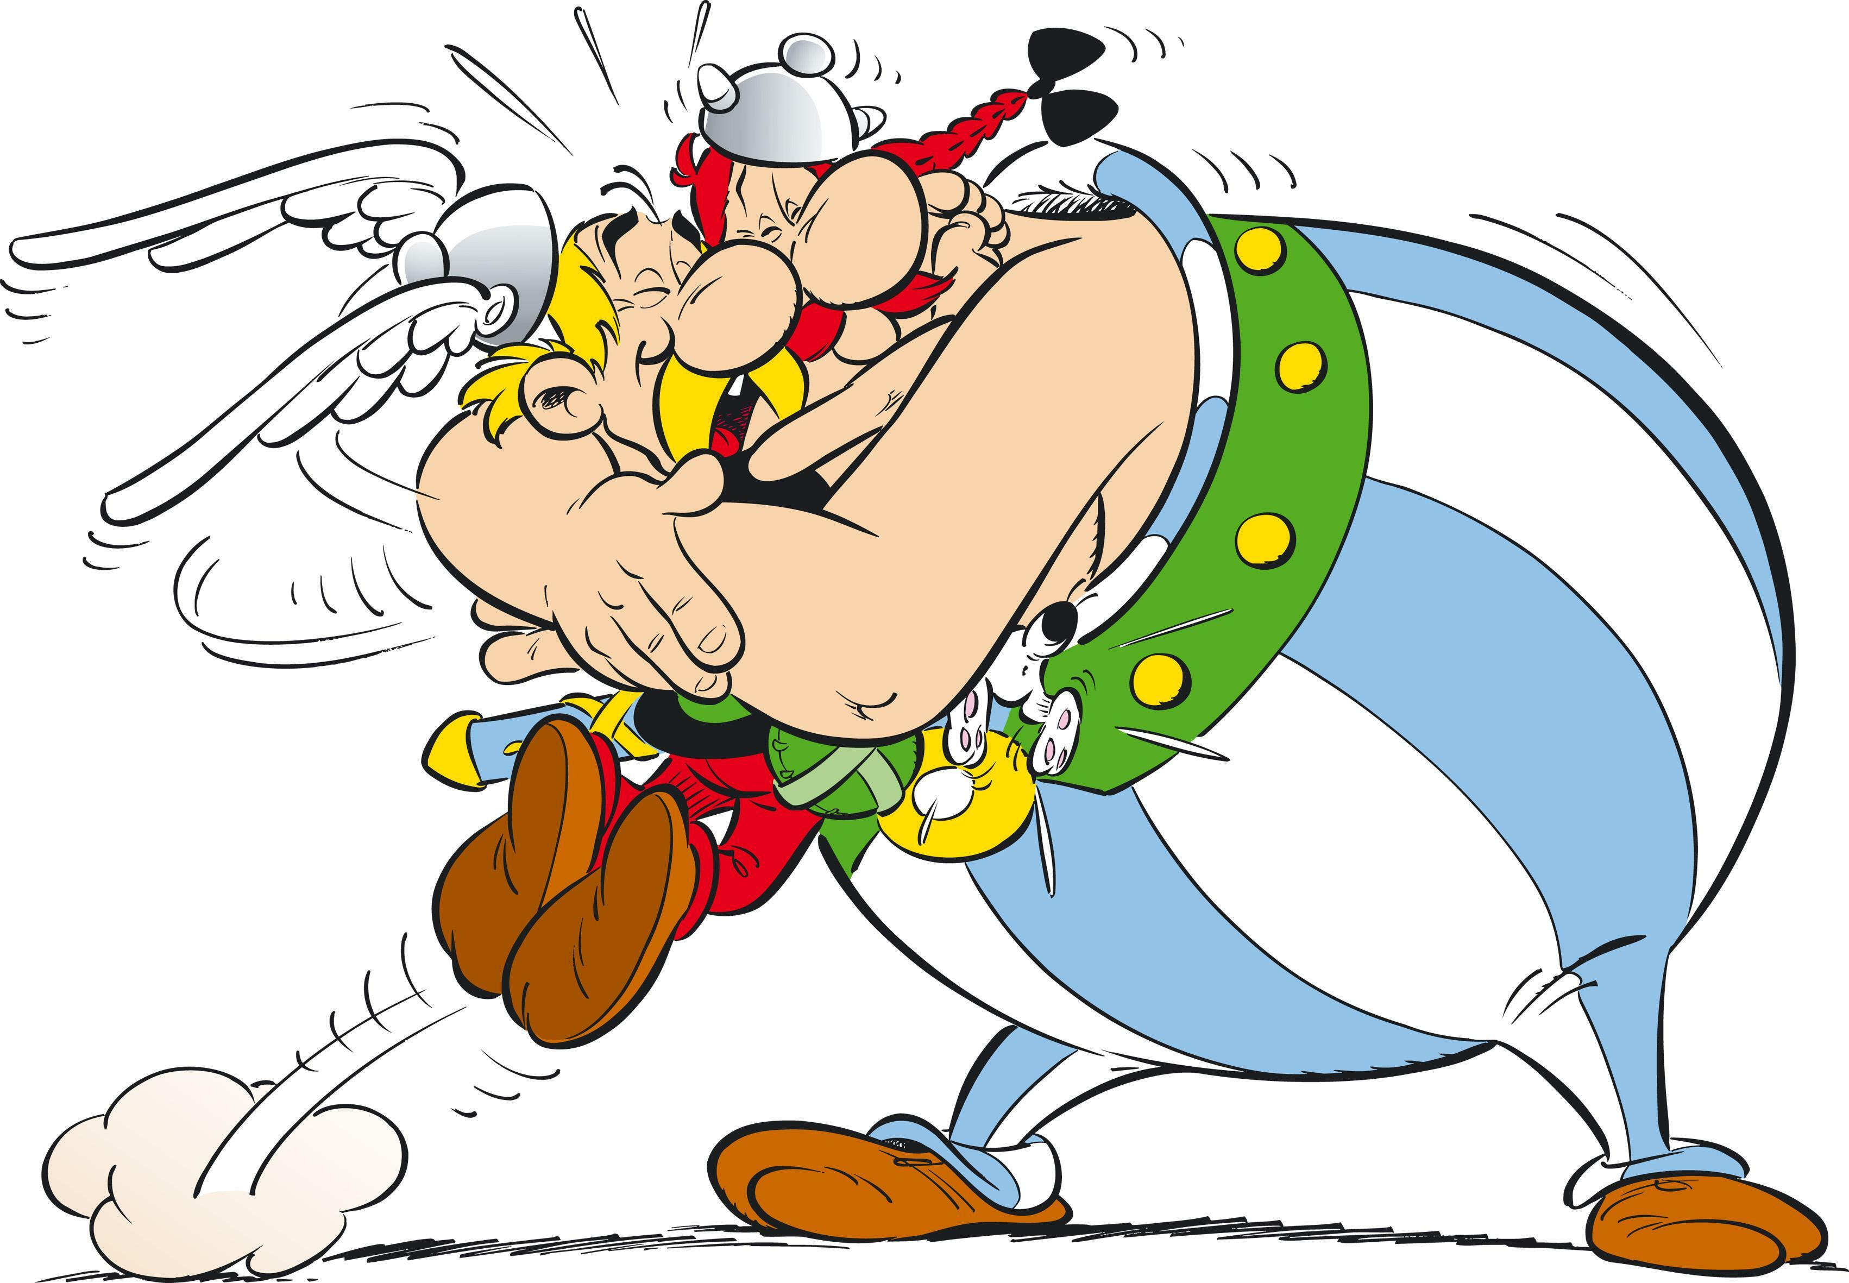
Asterix und Obelix
Verarbeitung römischer Geschichte

Slide 24
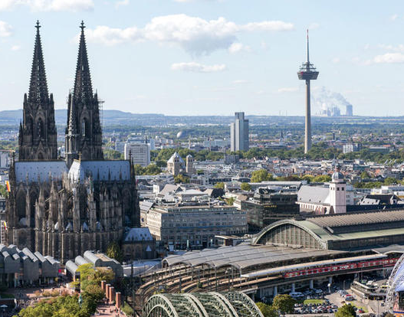
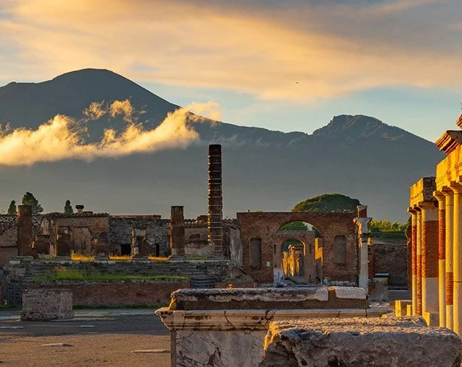
Einige von Römern gegründete Städte kann man noch heute besuchen.
Beispiele: Köln und die Ruinen Pompejis.

Slide 25
ROM

Slide 26
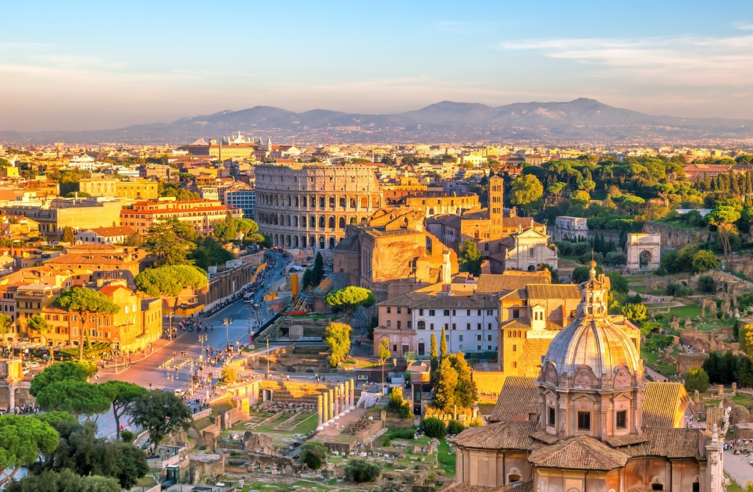
ROM
Zentrum des Römischen Reiches
Beliebte Touristenstadt

Slide 27
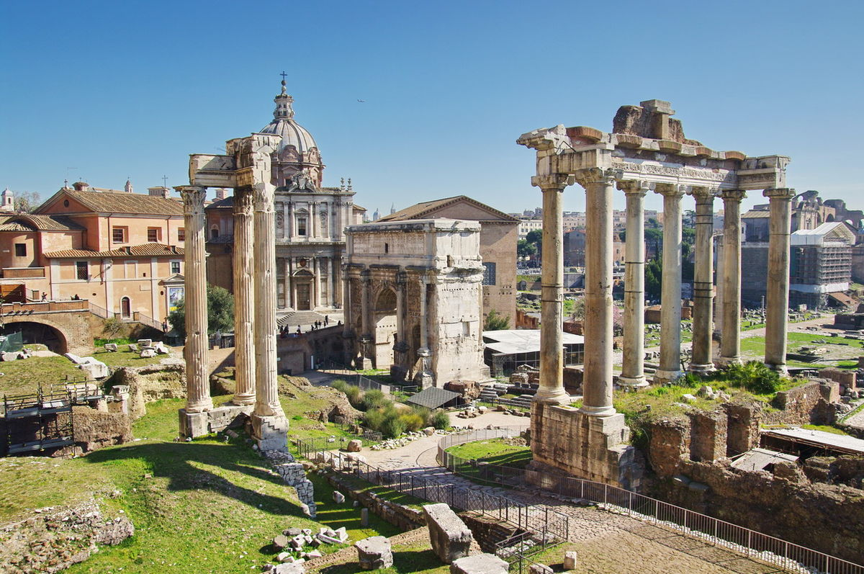
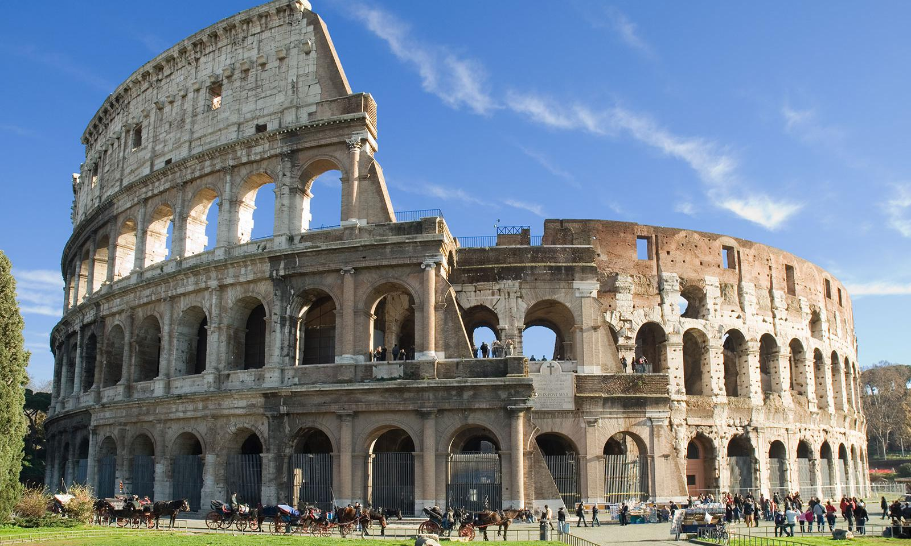
Überbleibsel aus dem antiken Rom, die man heute noch besichtigen kann:
Forum Romanum
(Treffpunkt für kulturelles und politisches Leben)
Kolosseum

Slide 28
03
RELIGION

Slide 29
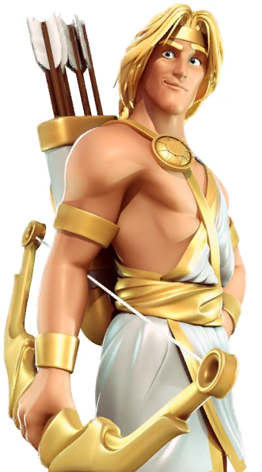
RÖMISCHE RELIGION
Wie heißt dieser Gott?
ANTWORT
Apollo.

Slide 30
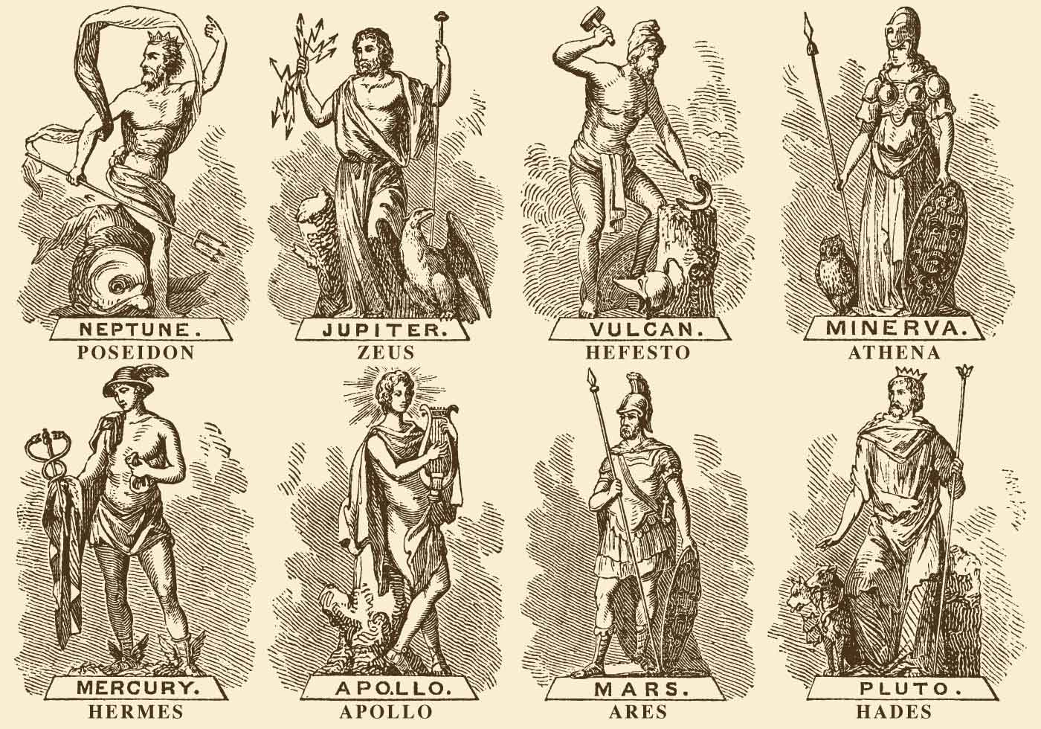
GÖTTER
Polytheismus: Glaube an eine Vielzahl von Gottheiten
Die Götter sind in Menschengestalt dargestellt.
Nach den Namen der Götter wie z.B. Jupiter, Pluto, Neptun oder Mars wurden die Planeten benannt.
Die göttliche und menschliche Welt war nicht fundamental getrennt → Die römische Bevölkerung sah ihre Götter als in der Umgebung real existierend an = „vergöttlichtes Naturphänomen“
Jupiter z. B. war erfahrbar als vergöttlichtes Gewitter und galt somit als real existent.

Slide 32
CHRISTENTUM
Das Christentum hat den Ursprung im römischen Reich.
Es war sehr weit verbreitet und hatte sich gegenüber anderen Religionen durchgesetzt.
HEUTE
Die Götterwelt wird von vielen heute immer noch geliebt.
→ Man findet z.B. zahlreiche Staturen, Filme und weiteres über Götter.

Slide 33
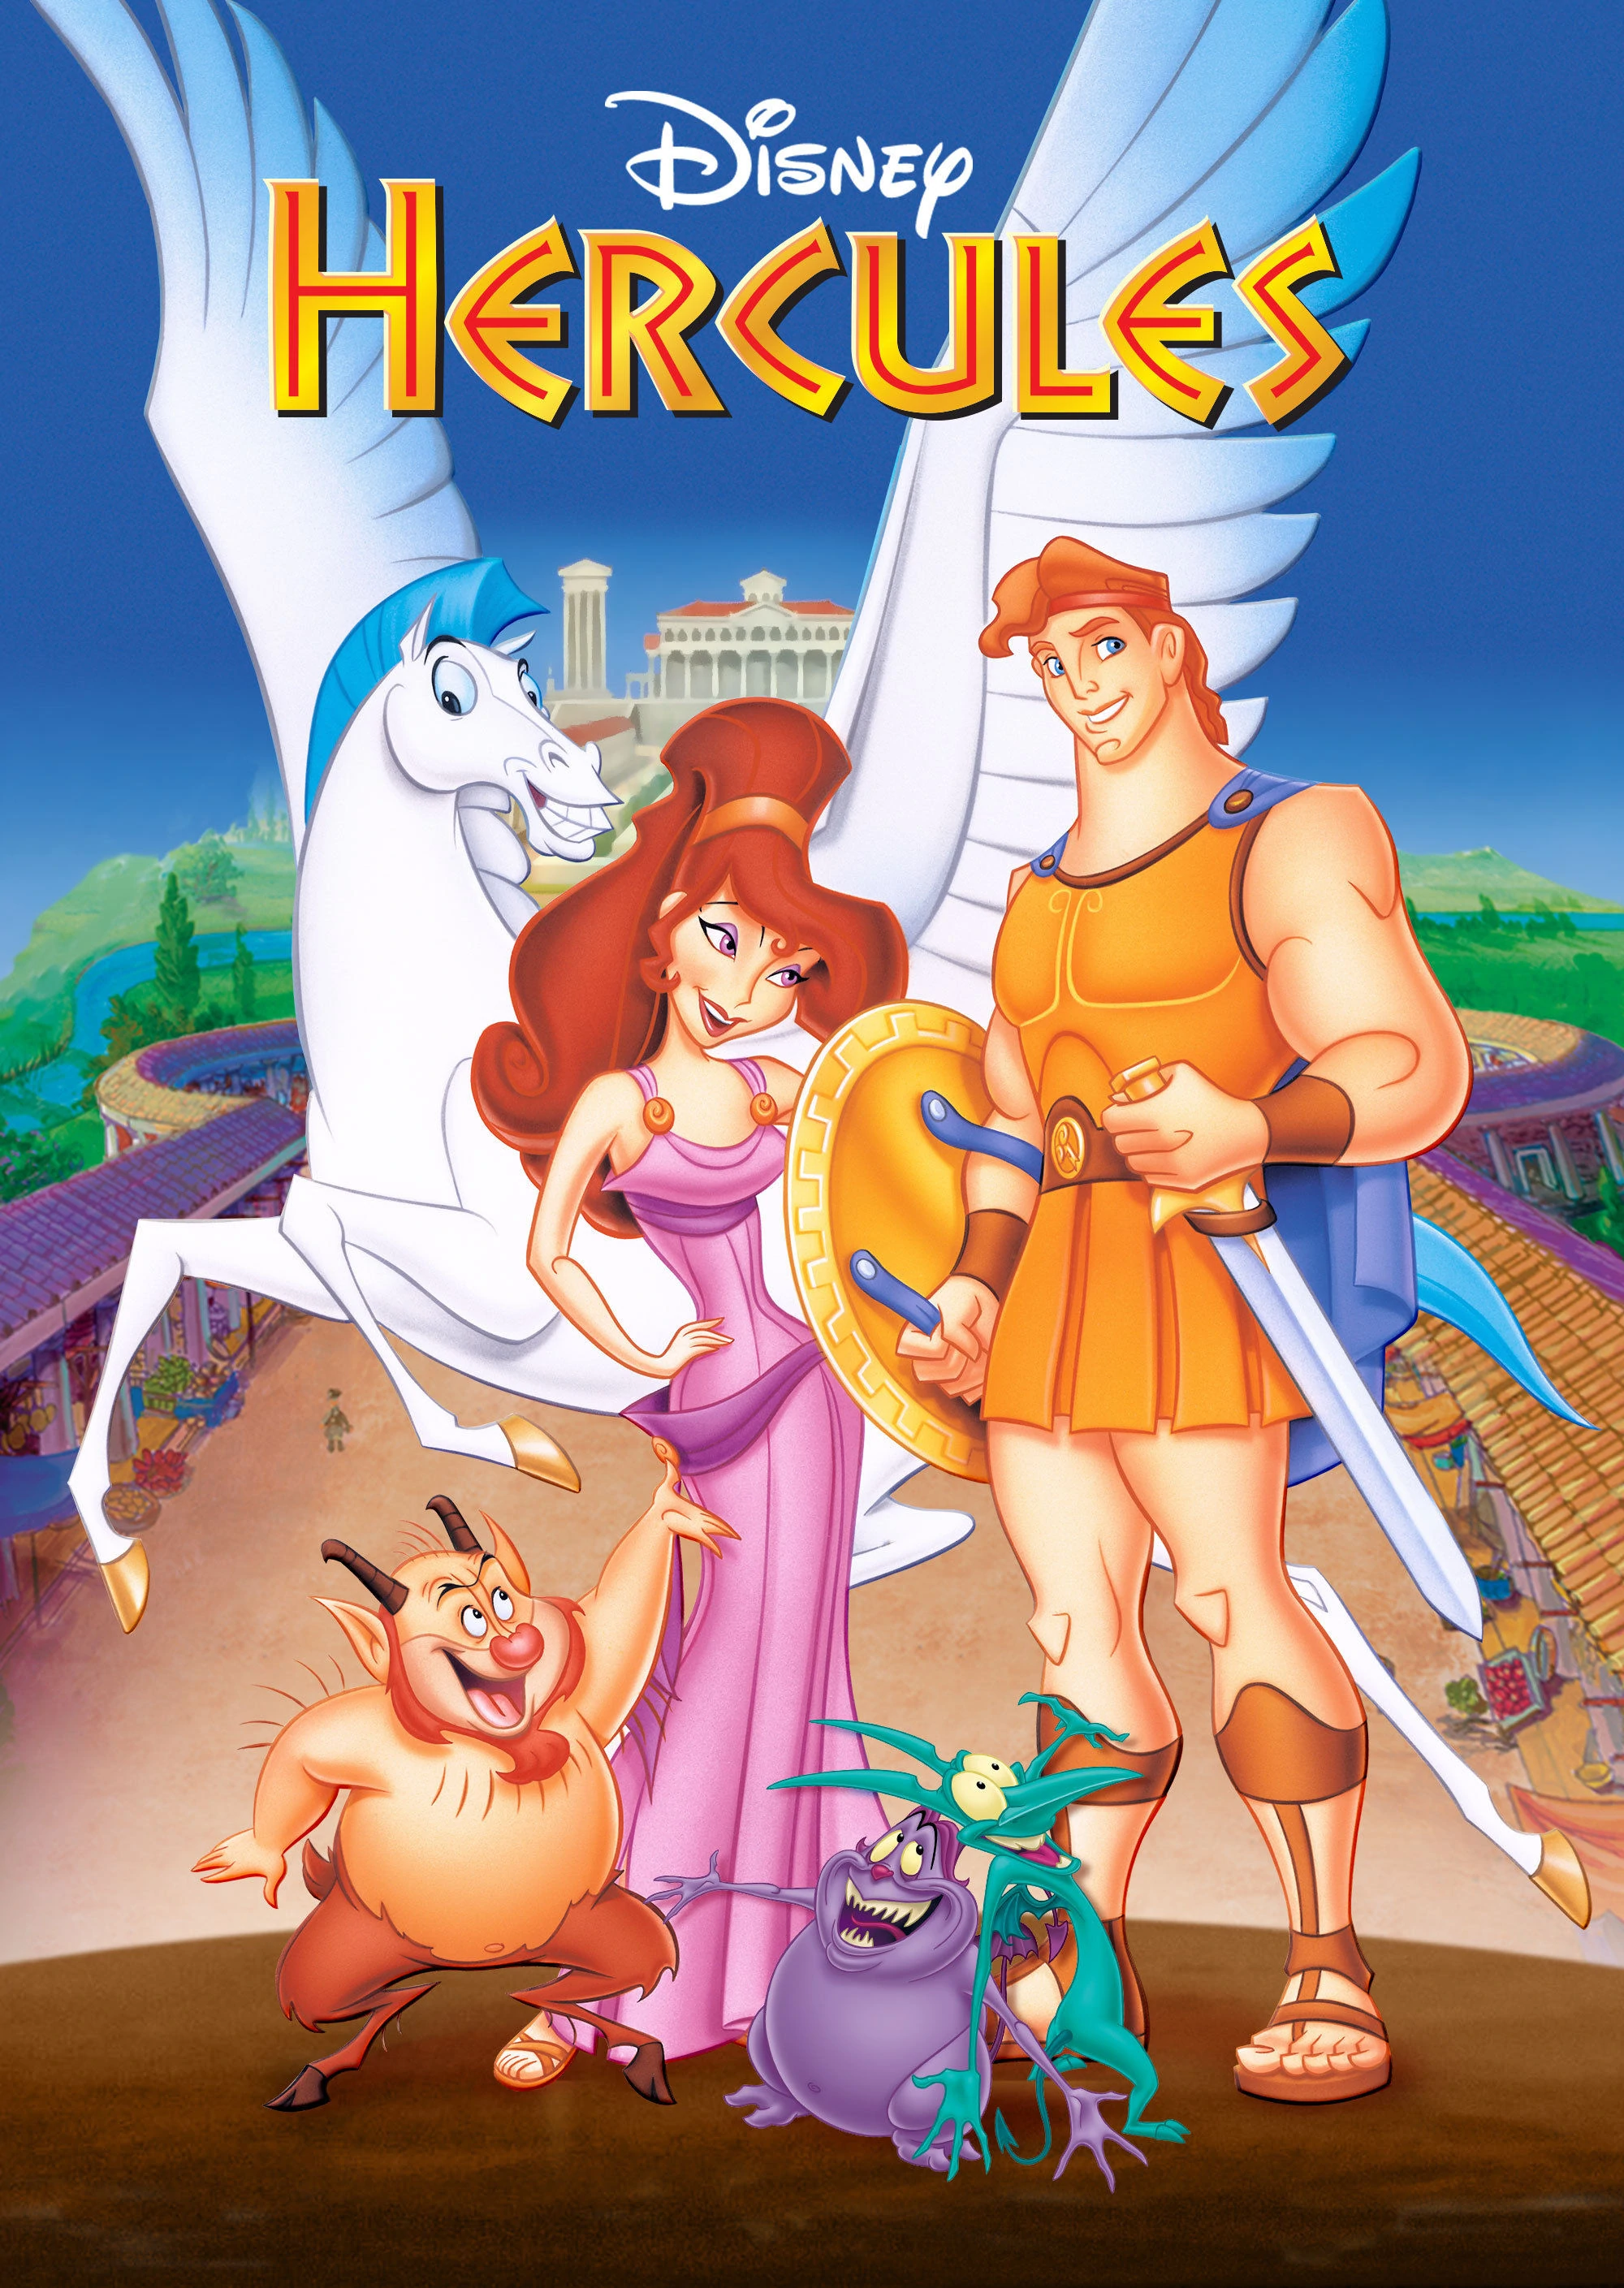
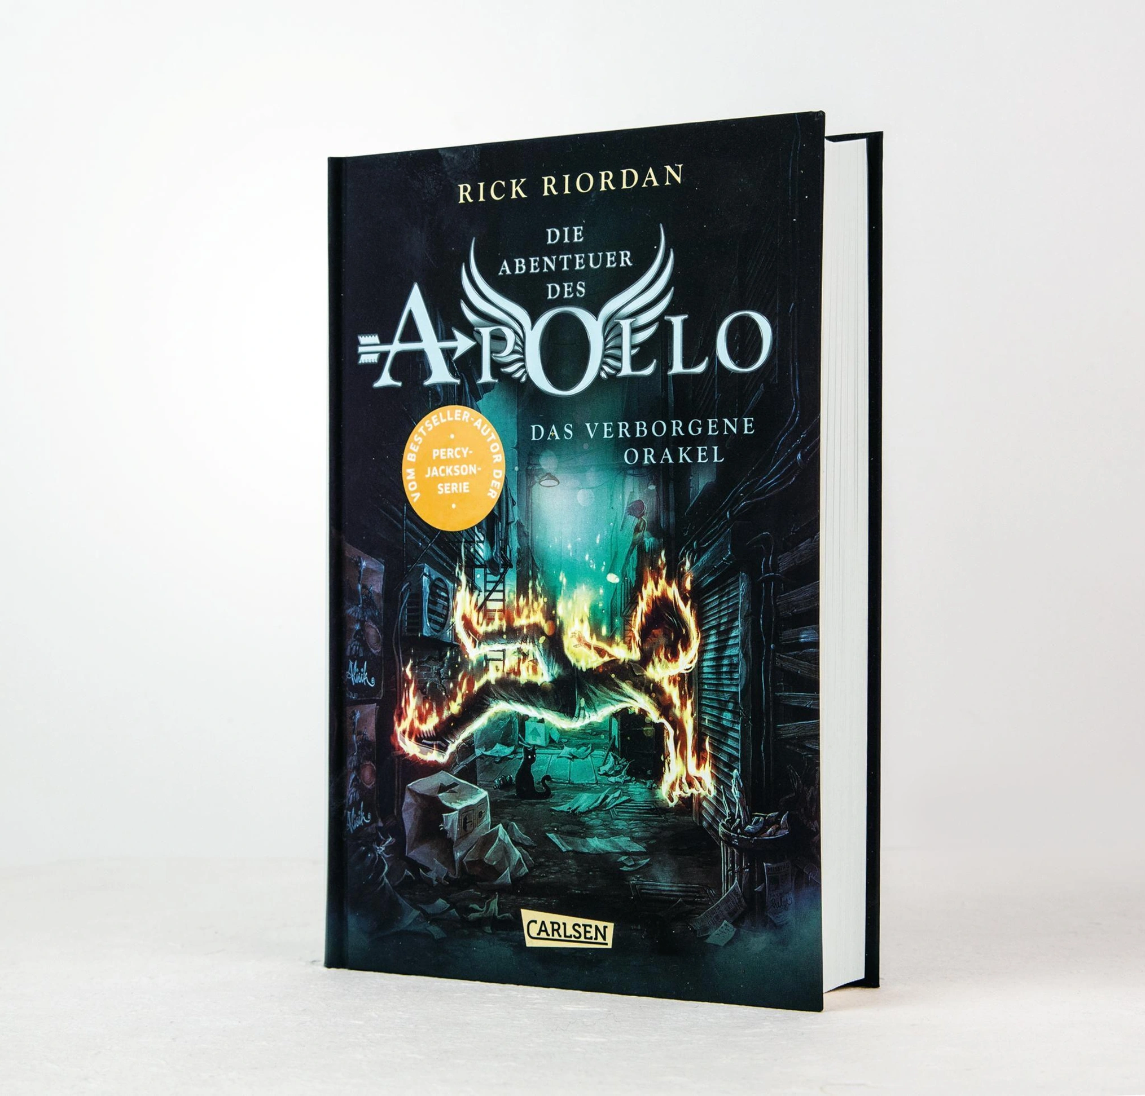

Slide 34
FAZIT
Bruchstücke aus der römischen Alltagskultur, der Geschichte und der Religion beeinflussen noch heute unser alltägliches Leben … ohne, dass wir wissen woher sie eigentlich kommen.
Im Lateinunterricht lernt ihr daher nicht nur die Sprache kennen, sondern auch das farbige Bild der römischen Lebenswelt. Wie verbrachten Römer ihre Freizeit? Wie verdienten die Römer ihren Lebensunterhalt? Dies und weiteres dazu wird euch im Lateinunterricht erwarten!
Liebe Grüße,
Euer Jahrgang 12

Slide 35
QUELLEN
Krüger, Anne: Wie das alte Rom noch heute Einfluss auf unsere Esskultur hat. Online: www.mediasteack.com/wie-das-alte-rom-noch-heute-unsere-esskultur-beeinflusst/ (11.10.2021)
Flestl, Florian: Schule im alten Rom - So lernten Schulkinder im frühen Rom. Online: https://praxistipp.focus.de/schule-im-alten-rom-so-lernten-schulkinder-im-fruehen-rom_111094 (11.10.2021)
Dunker, Michael: Auf den Spuren der Römer in Italien: Sehenswürdigkeiten und Tipps. Online:www.germanblogs.de/auf-den-spuren-der-roemer-in-italien-sehenswuerdigkeiten-und-tipps/ (11.10.2021)
Lippmann, Jana Silivia: Die Bedeutung der lateinischen Sprache in der heutigen Zeit. Online: https://www.grin.com/document/37806 (11.10.21)
Lea: Lingua Latina: Entwicklung Latein von der Antike bis heute. Online: https://www.superprof.de/blog/lateinisch-geschichte-sprache/ (11.10.21)
Bendien, Pascal: Medizinische Terminologie: Grundlagen schnell & einfach erklärt. Online: https://www.lecturio.de/magazin/medizinische-terminologie (11.10.21)
Elissa: Wie entstand das lateinische Alphabet? Online: https://www.superprof.de/blog/geschichte-des-lateinischen-alphabets/ (11.10.21)
Julianischer Kalender. Online: https://de.wikipedia.org/wiki/Julianischer_Kalender (11.10.21)
Hoffman, Björn: Römische Architektur. Online: https://www.lernhelfer.de/schuelerlexikon/kunst/artikel/roemische-architektur (11.10.2021)
Preikschat, Dipl.-Wi.-Ing Oliver: Der Einfluss der antiken Architektur auf die Neuzeit. Online:https://architekten-scout.com/architektur/der-einfluss-der-antiken-architektur-auf-die-neuzeit (11.10.2021)
Gruler, Sabine; Wagner, Kirsten: Warum bauten die Römer Straßen? Online: https://www.kinderzeitmaschine.de/antike/rom/lucys-wissensbox/roemische-bauten/warum-bauten-die-roemer-strassen/ (11.10.2021)
Heidenreich, Bärbel: Das antike Rom. Online: https://www.planet-wissen.de/geschichte/antike/das_antike_rom/index.html (11.10.2021)

Slide 36
Pleye, Matthias: Triumphbogen – Arc de Thriomphe. Online: https://www.paris360.de/urlaub-reisen/sehenswuerdigkeiten/triumphbogen (06.11.2021)
Buckingham Palace. Online: https://travel.sygic.com/de/poi/buckingham-palace-poi:440 (13.10.2021)
Bellut, Dr. Thomas: Supreme Court – Streit um Trumps Finanzlagen. Online: https://www.zdf.de/nachrichten/heute/supreme-court-soll-entscheiden-streit-um-trumps-finanzunterlagen-100.html (06.11.2021)
Krawczyk, Frank: Die besterhaltene Römertherme nördlich der Alpen – Römische Bauruine Badenweiler. Online: https://www.badruine-badenweiler.de/erlebnis-badruine/badruine/gebaeude (06.11.2021)
Arnold, Patricia: Für die Römer war die Via Appia alles: Militärroute, Handelsweg, Pilgerpfad und der Highway des Wissens und der Ideen. Online: https://www.nzz.ch/feuilleton/von-rom-nach-brindisi-auf-der-via-appia-antica-ld.1481607 (06.11.2021)
Buhrow, Tom: Um 50 nach Christus - Claudius errichtet "Colonia Agrippinensis" (Köln). Online: https://www1.wdr.de/stichtag/claudius-colonia-agrippinensis-100.html (06.11.2021)
Station 1A „Wohnen im antiken Rom - Villa vs. Mietshaus“. Online: https://oer.uni-leipzig.de/wp-content/files_mf/1549878568station1_wohnen_daslebenimantikenrom1.pdf (06.11.2021)
Pries, Christoph: Aquädukte: Meisterwerke der römischen Baukunst. Online: https://www.lokalkompass.de/xanten/c-kultur/aquaedukte-meisterwerke-der-roemischen-baukunst_a607426 (06.11.2021)
BILDQUELLEN
Wolff, Stefan: 5. Meenzer Abend im Bootshaus. Online: http://www.mainzer-kanuverein.de/5-meenzer-abend-im-bootshaus/ (06.11.2021)
Gruler, Sabine: Gingen römische Kinder zur Schule? Online:https://www.kinderzeitmaschine.de/antike/rom/lucys-wissensbox/alltag/gingen-roemische-kinder-zur-schule/ (06.11.2021)
Erlebnisse in Rom. Online: https://www.musement.com/de/rom/ (06.11.2021)
Zwinscher, Felix: Kalender zeigen, wie konservativ wir wirklich sind. Online: https://www.welt.de/kultur/article150486348/Kalender-zeigen-wie-konservativ-wir-wirklich-sind.html (06.11.2021)
Steffen: Das Kolosseum in Rom – Tipps, Tickets & Führungen. Online: https://loving-travel.com/de/rom-kolosseum/ (06.11.2021)
Angel, Miguel: Griechischer Götter. Online: https://de.vecteezy.com/vektorkunst/103102-griechische-gotter (06.11.2021)
Hercules. Online: https://disney.fandom.com/de/wiki/Hercules (06.11.2021)
Gruber, Klaus Peter: Das verborgene Orakel / Die Abenteuer des Apollo Bd.1. Online:https://www.weltbild.de/artikel/buch/das-verborgene-orakel-die-abenteuer-des-apollo-bd-1_22911279-1 (06.11.2021)
Herrmann, Ralph: Font-Wiki: Koch-Antiqua von Rudolph Koch. Online: https://www.typografie.info/3/Schriften/fonts.html/koch-antiqua-r763/ (06.11.2021)

